Slide 1
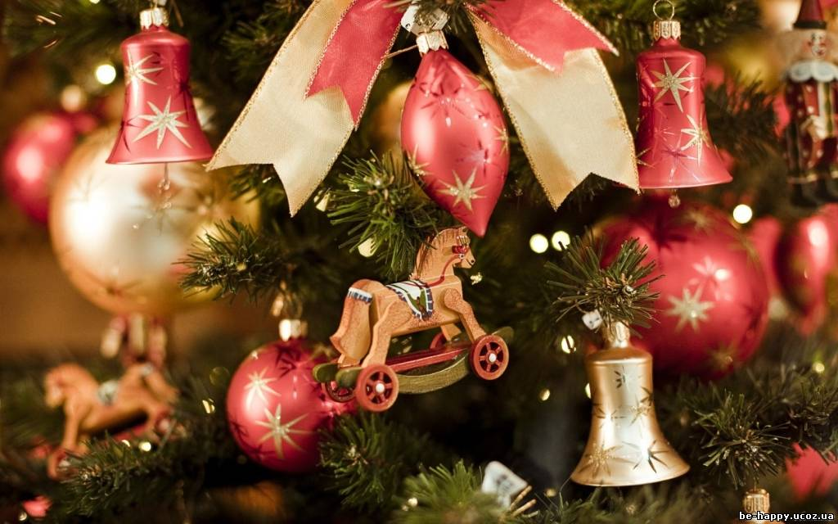

С Новым годом! Новогодняя ёлка
Изобразительное искусство, 1-й класс.
© ООО «Баласс», 2013

Slide 2


План работы над проектом
Формирование групп.
Выбор своих тем в рамках общей темы.
Сбор материала по теме.
Подготовка выступления (новогодняя сценка, песня, стихи и т.д.).
Подготовка маскарадных костюмов.

Slide 3
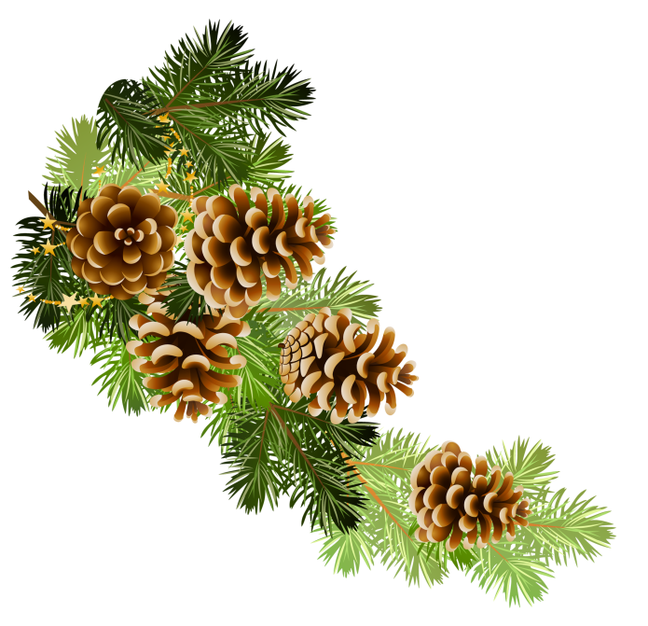
Примерная тематика для проекта:
1. Традиционные новогодние блюда разных стран.
2. Новогодние игрушки народов мира.
3. История праздника.
4. …

Slide 4
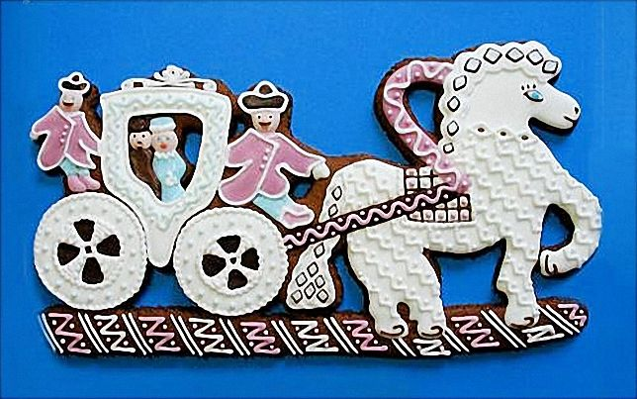
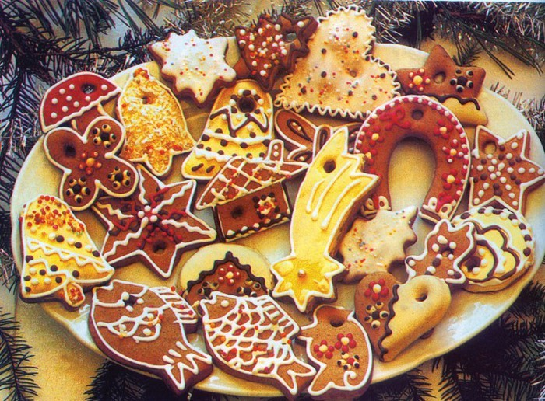
Традиционные новогодние блюда
На Руси издревле было принято на Новый год выпекать из теста фигурки домашних животных: коней, коров, быков, которыми потом, вместе со сладостями и орехами, угощали колядовщиков.

Slide 5
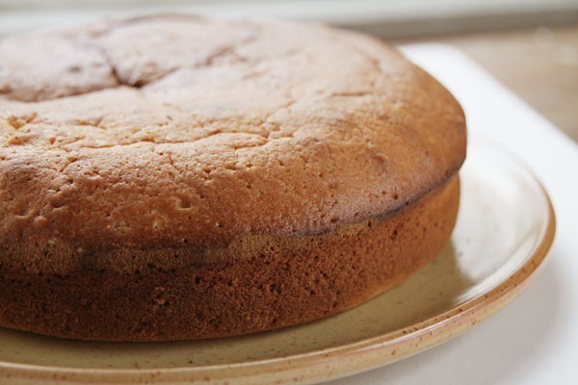
Традиционные новогодние блюда
В Англии главным украшением стола является пирог, который по рецепту должен быть начинён следующими предметами: монетой – к богатству, кольцом – к свадьбе, маленькой подковкой – к удаче.

Slide 6
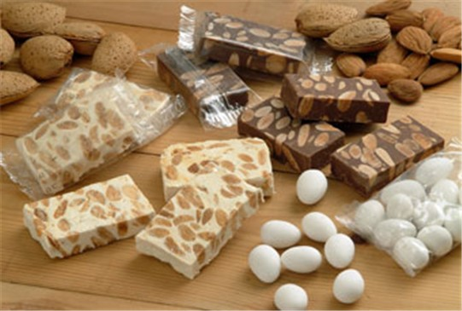
Традиционные новогодние блюда
В Испании на столе всегда много сладостей, считается, что это способствует удаче.

Slide 7
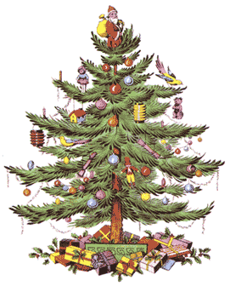
Новогодние игрушки
Без нарядной елочки трудно себе представить Новый год как в России, так и в других странах. Ещё со времён Петра I люди перед праздником ставят и наряжают их различными игрушками. Под неё же мы кладём новогодние подарки.

Slide 8
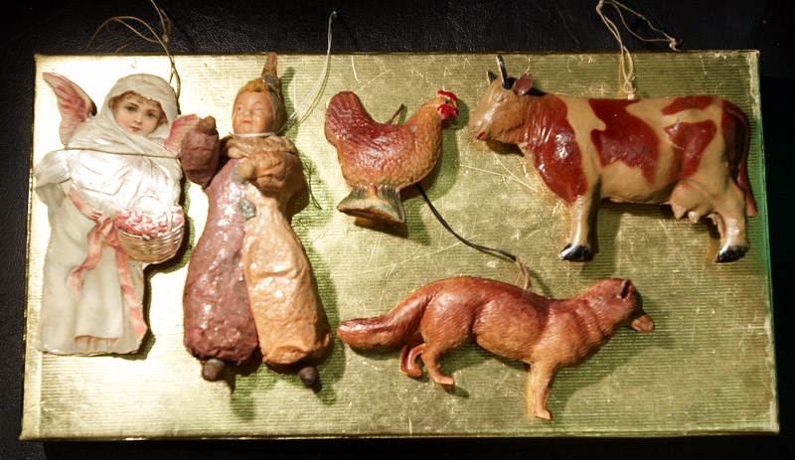
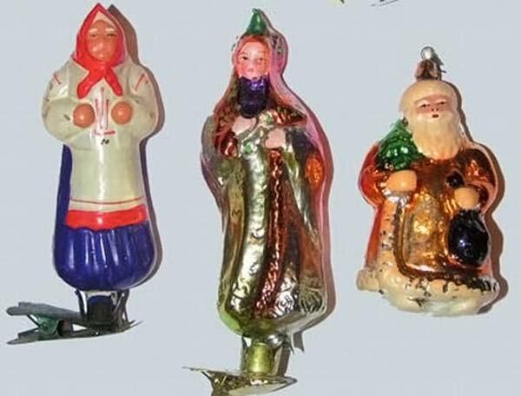
Новогодние игрушки России
Впервые в России наряженная красавица засветилась огоньками в Санкт-Петербурге в 1852 году в помещении Екатерининского (ныне Московского) вокзала.
Достать в России того времени игрушки было совершенно невозможно. Только богатые люди, которые имели возможность заказать украшения из Европы, могли позволить себе такую роскошь.

Slide 9
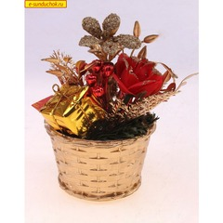
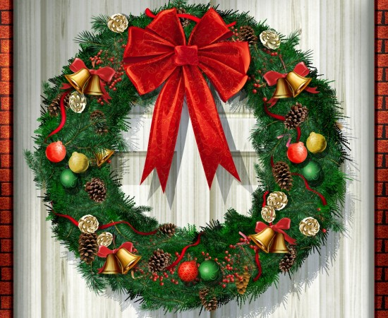
Новогодние игрушки народов мира
В Англии новогодние игрушки имеют большое значение, различные игрушки продают в праздничную ночь.
В Германии очень любят новогодние украшения. Обязательный атрибут – это, конечно, венок на дверях. Около ёлок часто устанавливают фигуры с изображением Святого семейства.
Испания на Новый год сверкает в многочисленных лампочках, гирляндах и украшениях.
В Китае принято украшать дома растительными композициями; разнообразные растения, которые были выращены специально к этому празднику, можно увидеть во многих магазинах.
В жаркой Бразилии на ёлках можно увидеть комочки хлопка, вероятно, им очень нравится снег.
В Гренландии любят украшать ёлки свечами. На Гоа в качестве новогодних украшений используют цветы.

Slide 10
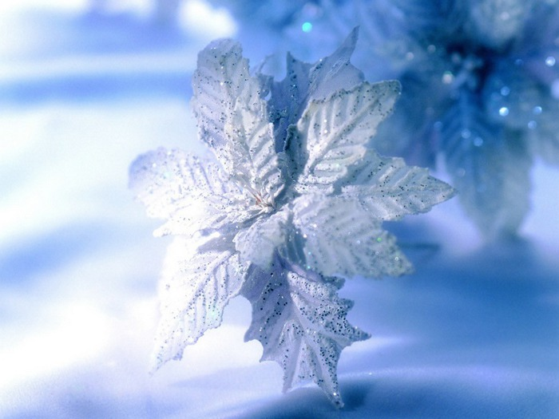
История Нового года
Традиция встречи Нового года восходит к древним римлянам. Сегодня Новый год 1 января встречают многие народы мира, люди разных верований, обычаев, национальностей. Его празднуют с особенным волнением и надеждами, так как это день благоприятного предзнаменования. Новый год – волшебное время, таинственное и загадочное, как сказка. Взрослые и дети ждут от него чуда.

Slide 11
История Нового года
Начиная с X века Новый год на Руси отмечали 1 марта, когда приступали к весенним сельско-хозяйственным работам, а через 500 лет, в 1492 году, в соответствии с новым церковным установлением, начало года в России перенесли на 1 сентября, на момент окончания уборки, и отмечали так более 200 лет.
19 декабря 1699 года Пётр I подписал указ о реформе календаря. Собственно, календарь остался тот же, юлианский, полученный Русью от Византии вместе с официальным крещением. Менялись только эра и дата начала года. Теперь начало года «наступило» – по велению царя – 1 января.

Slide 12
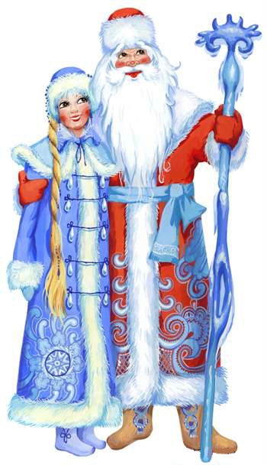
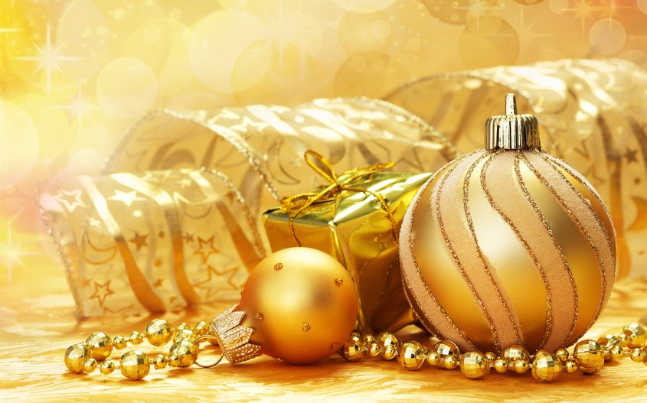
Дед Мороз и Снегурочка являются неотъемлемой частью этого праздника. Существует поверье, что под Новый год он и его внучка приносили подарки тем детям, которые хорошо себя вели в течение года.

Slide 13
Новогодняя игрушка своими руками
Рассмотрите схему создания новогодней игрушки и еловой ветки на с. 30–31 в Рабочей тетради.
Выполните игрушку по образцу или придумайте свою. Можно использовать технику аппликации или смешанную технику (аппликацию и роспись гуашью).

Slide 14
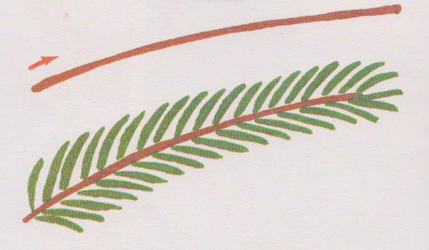
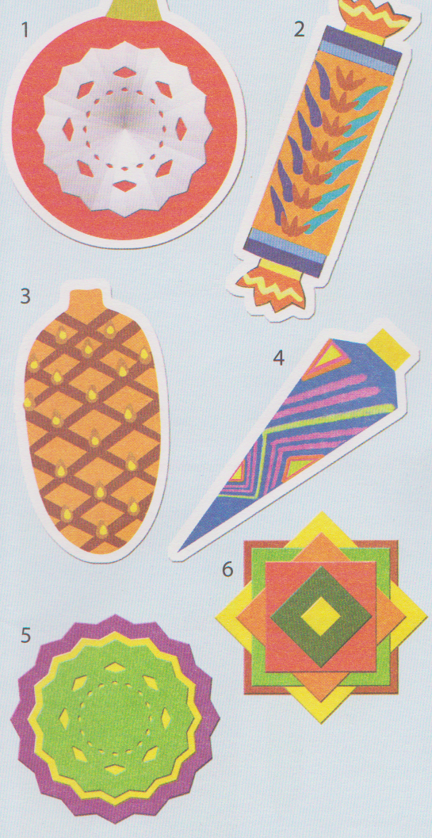
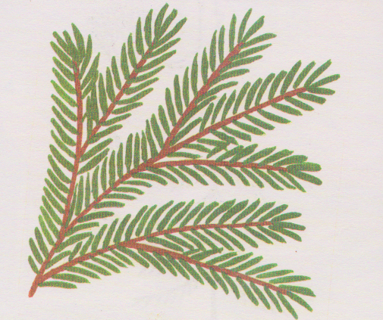

Slide 15
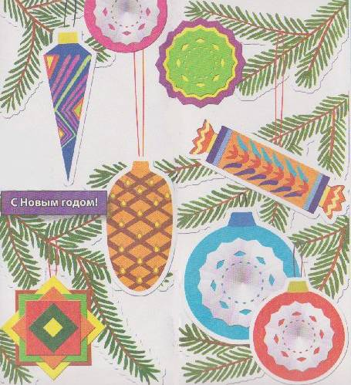

Slide 16
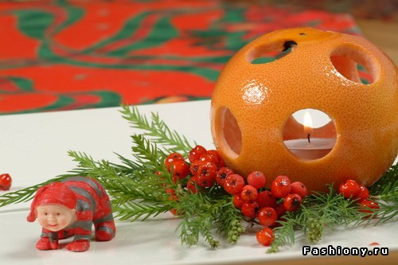
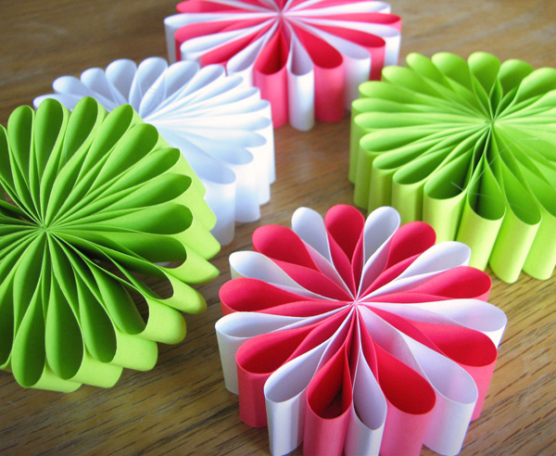
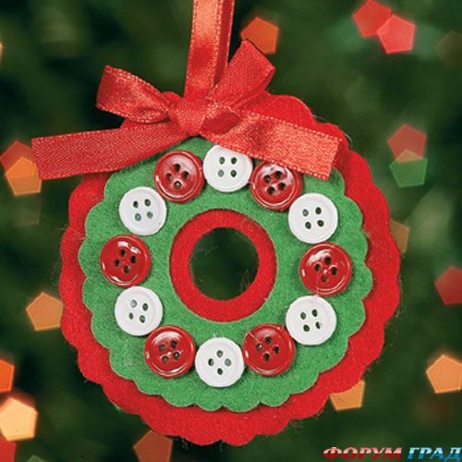
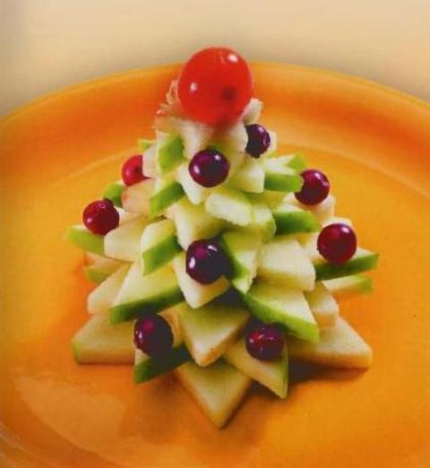
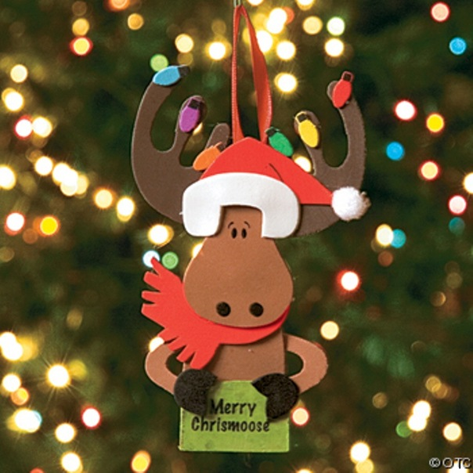

Slide 17
Рефлексия
– Что интересного узнали во время выполнения и представления проектов?
– Какая игрушка понравилась вам больше всего?
– Выступление какой группы было самым ярким?

